Slide 1


RECOLECCIÓN DE RESIDUOS
ORGÁNICOS E INORGÁNICOS
Guadalupe Muñoz Álvarez

Slide 2
ÍNDICE
Colocación de contenedor exclusivo
Separación Manual de residuos
Clasificación y resguardo en cámara de acopio
Manejo de cámaras de basura
Recorridos internos para recolección
Limpieza y fumigación

Slide 3
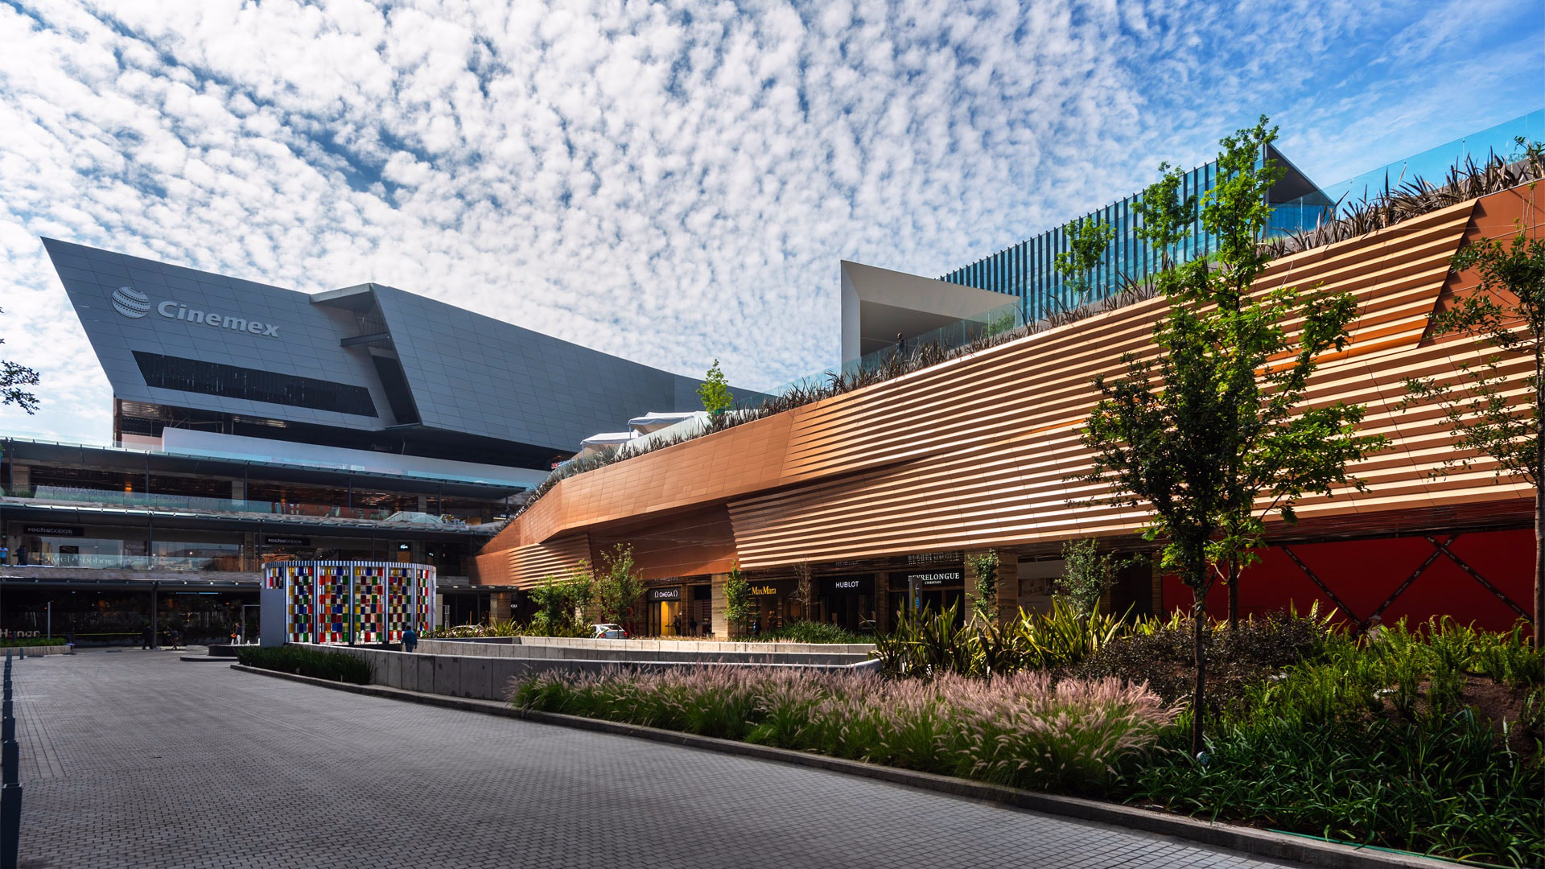
SERVICIOS
PROCEDIMIENTO DE RECOLECCIÓN EN PLAZAS COMERCIALES O CUALQUIER ACTIVIDAD MERCANTIL
Recolección y traslado de residuos.
Maniobra con camión recolector.
Acopio de reciclables.
Separación de residuos en el sitio.
Cambio de contenedor.
Personal operativo en campo.
Transporte seguro de materiales.
Clasificación de reciclables.
Supervisión de recolección.

Slide 4
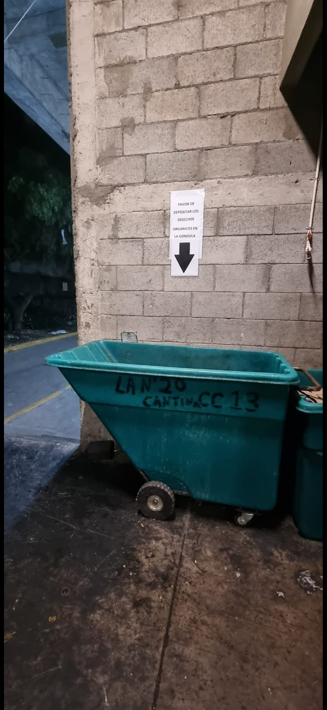
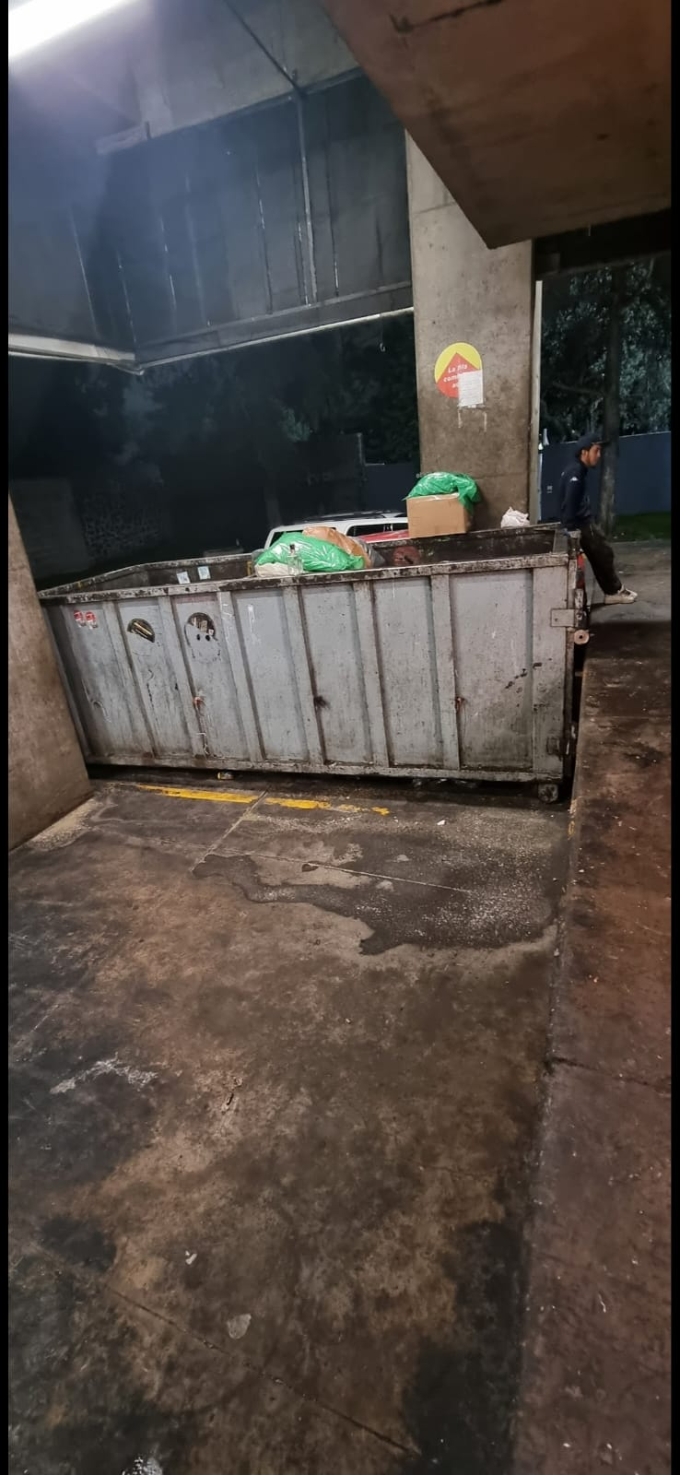
SERVICIOS
COLOCACION DE CONTENEDOR
Nuestro personal operativo instala un contenedor designado exclusivamente para la recepción de residuos en el punto que el generador disponga. Esta ubicación estratégica permite optimizar el proceso de separación, recolección y resguardo temporal de los desechos, asegurando el cumplimiento de la normatividad ambiental y facilitando su posterior traslado a las áreas de acopio o disposición final autorizada

Slide 5
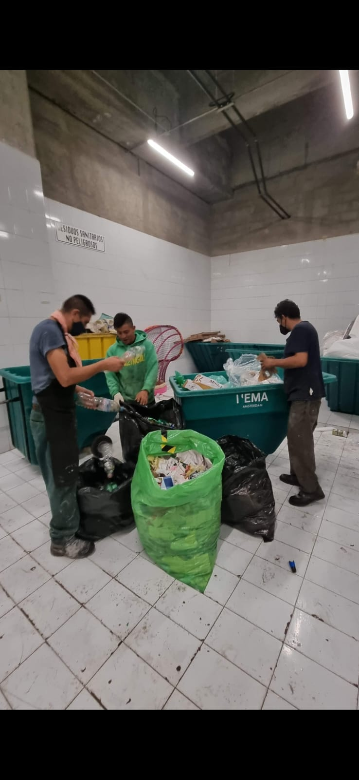
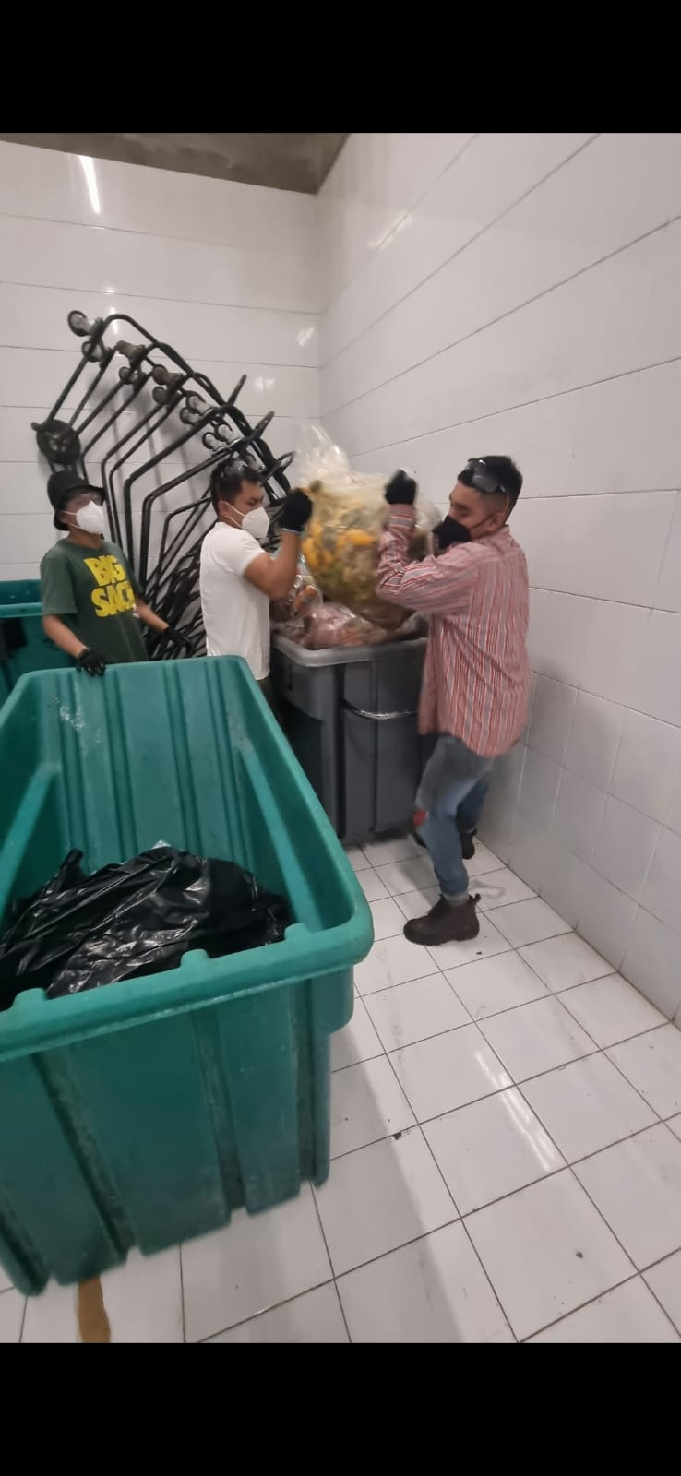
SERVICIOS
SEPARACION MANUAL DE LOS RESIDUOS
Se realiza la separación manual de residuos con el objetivo de maximizar el aprovechamiento de los materiales reciclables, evitando que estos sean enviados a disposición final. Este procedimiento permite garantizar la recuperación de recursos valorizables y reducir el volumen de desechos destinados a rellenos sanitarios, en cumplimiento con las políticas de economía circular y gestión integral de residuos.

Slide 6
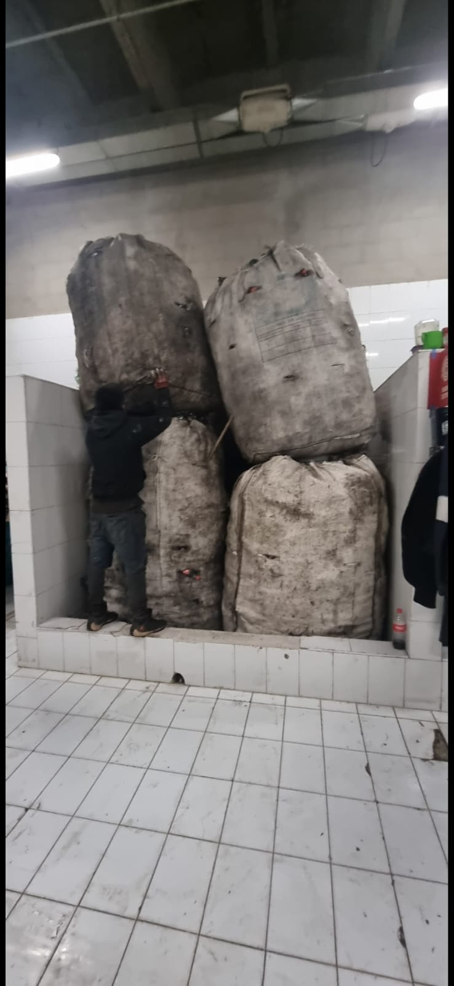
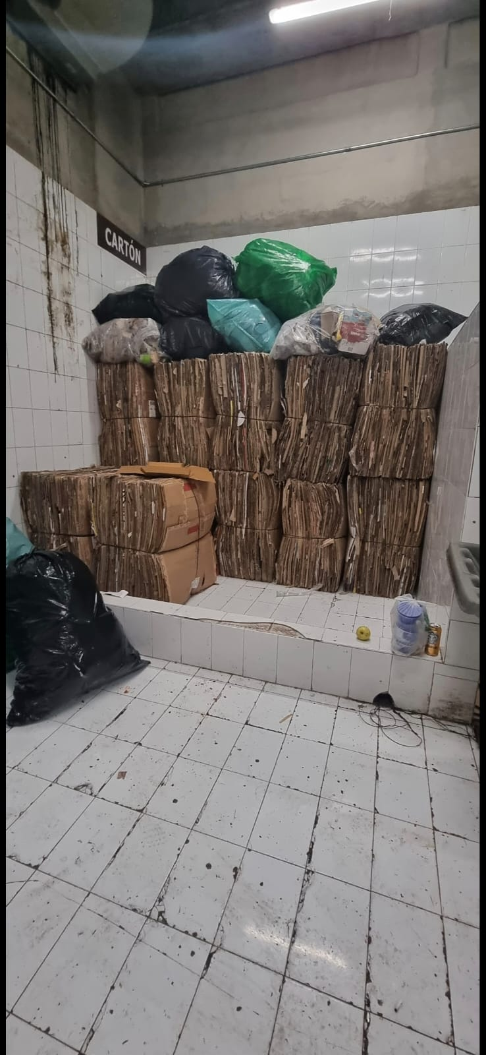
SERVICIOS
CLASIFICACION Y TRASLADO
Los residuos previamente separados son envasados en costales o bolsas resistentes y trasladados a cámaras de acopio, donde se efectúa su clasificación final según el tipo de material. Este proceso asegura un almacenamiento temporal ordenado y seguro, manteniendo la integridad de los materiales reciclables y evitando riesgos de contaminación cruzada

Slide 7
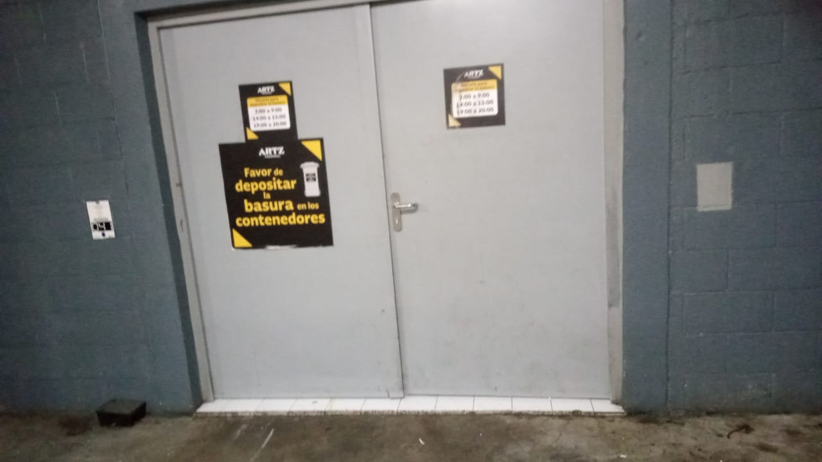
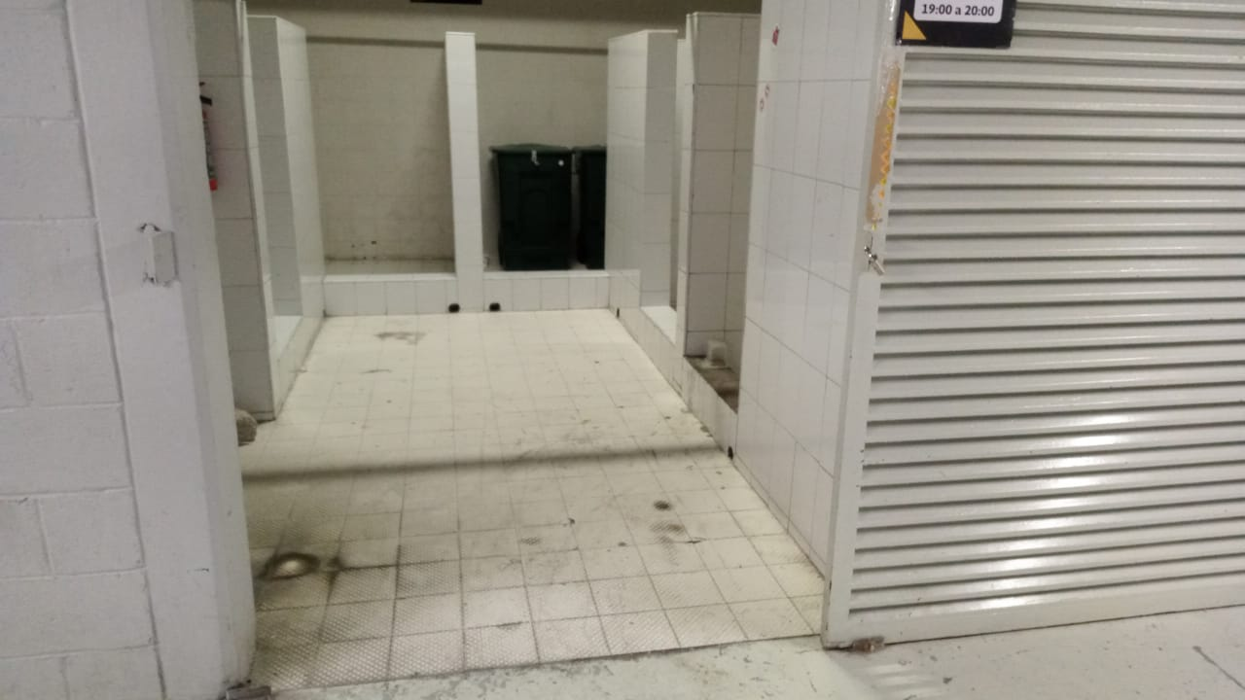
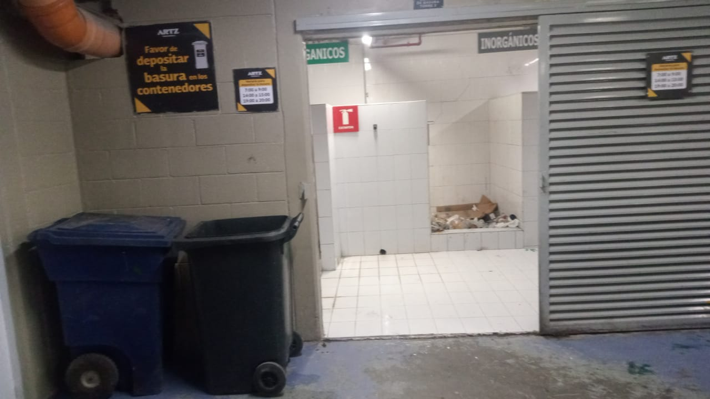
SERVICIOS
MANEJO DE CAMARAS DE BASURA
En las cámaras de basura asignadas por el generador, implementamos protocolos de control ambiental orientados a la prevención de fauna nociva y al cumplimiento estricto de la normatividad vigente en la Ciudad de México. Nuestro personal ejecuta las actividades de manejo, limpieza y resguardo de residuos bajo estándares que minimizan riesgos sanitarios y garantizan condiciones seguras para el personal y usuarios.

Slide 8
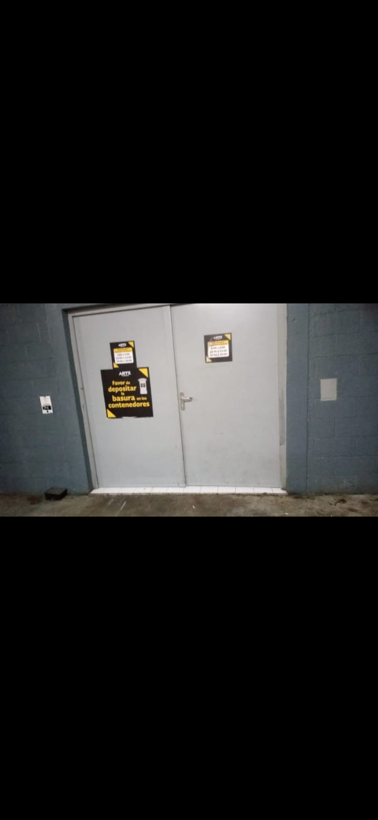
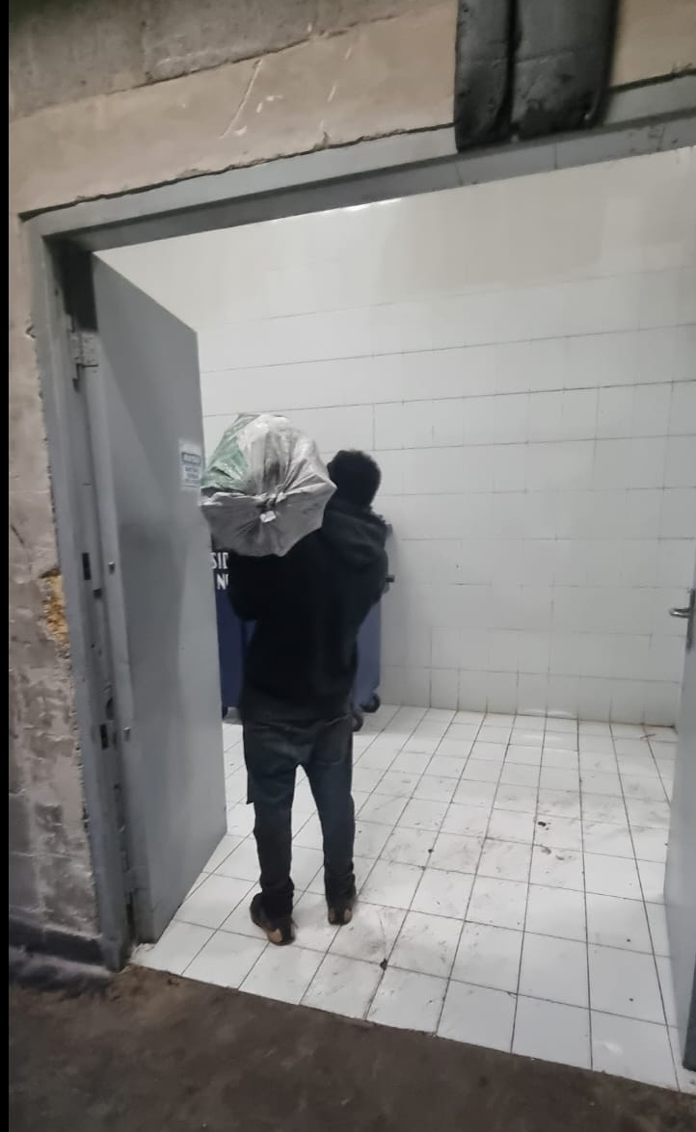
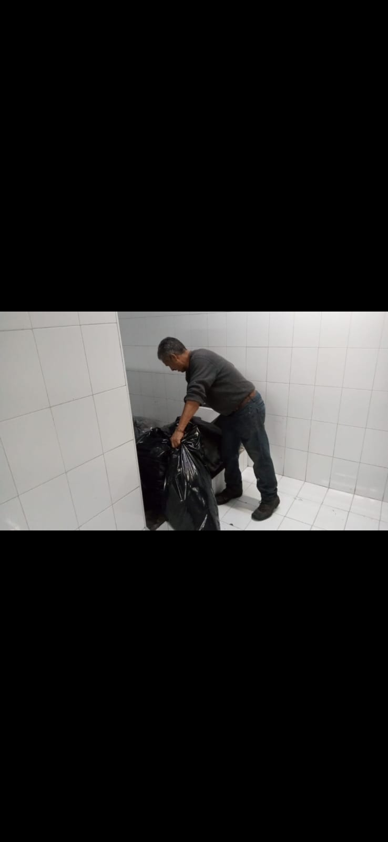
SERVICIOS
MANEJO DE RESIDUOS

Slide 9
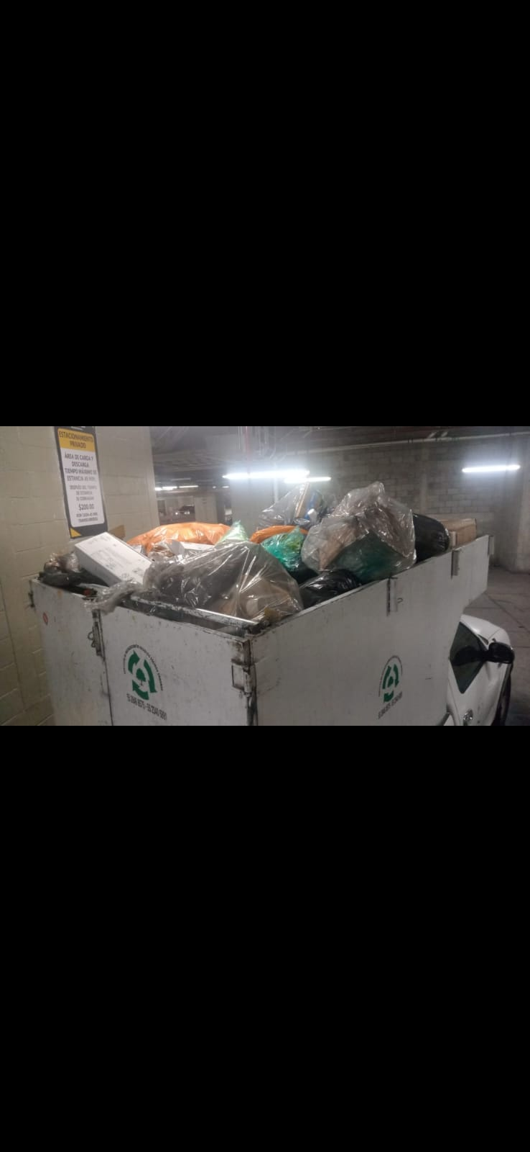
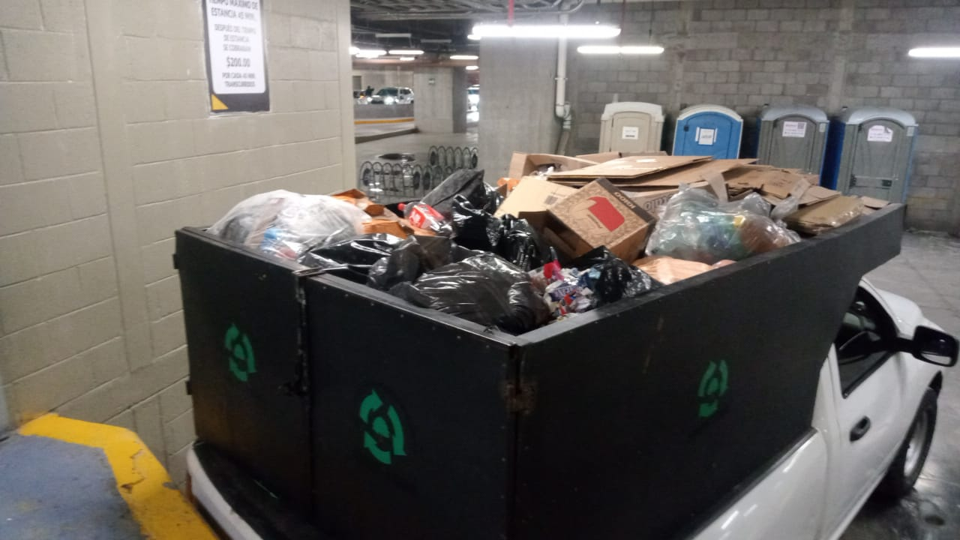
SERVICIOS
RECORRIDOS INTERNOS
Para optimizar la logística, realizamos recorridos internos programados en las instalaciones, recolectando los residuos en horarios matutinos y/o vespertinos según la necesidad del cliente. Esta estrategia garantiza la recolección oportuna y continua, evitando acumulación de desechos y manteniendo las áreas operativas en condiciones óptimas.

Slide 10
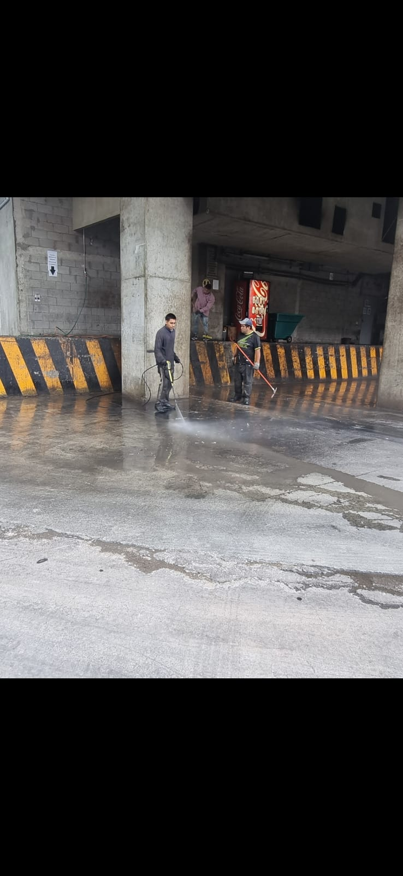
SERVICIOS
LIMPIEZA Y FUMIGACION
Nuestro personal operativo ejecuta labores de limpieza profunda y de manera periódica, conforme a las necesidades del cliente. Estas acciones previenen la proliferación de plagas, mantienen altos estándares de higiene y reducen el impacto ambiental, asegurando un entorno seguro tanto para trabajadores como para visitantes.

Slide 11
SERVICIOS
HORARIOS DE RECOLECCION
Ofrecemos servicio con cobertura de 24 horas al día, los 365 días del año, adaptándonos a los horarios que el cliente requiera. Esta disponibilidad garantiza la atención continua y oportuna, respondiendo a la demanda operativa de manera flexible y eficiente.

Slide 12
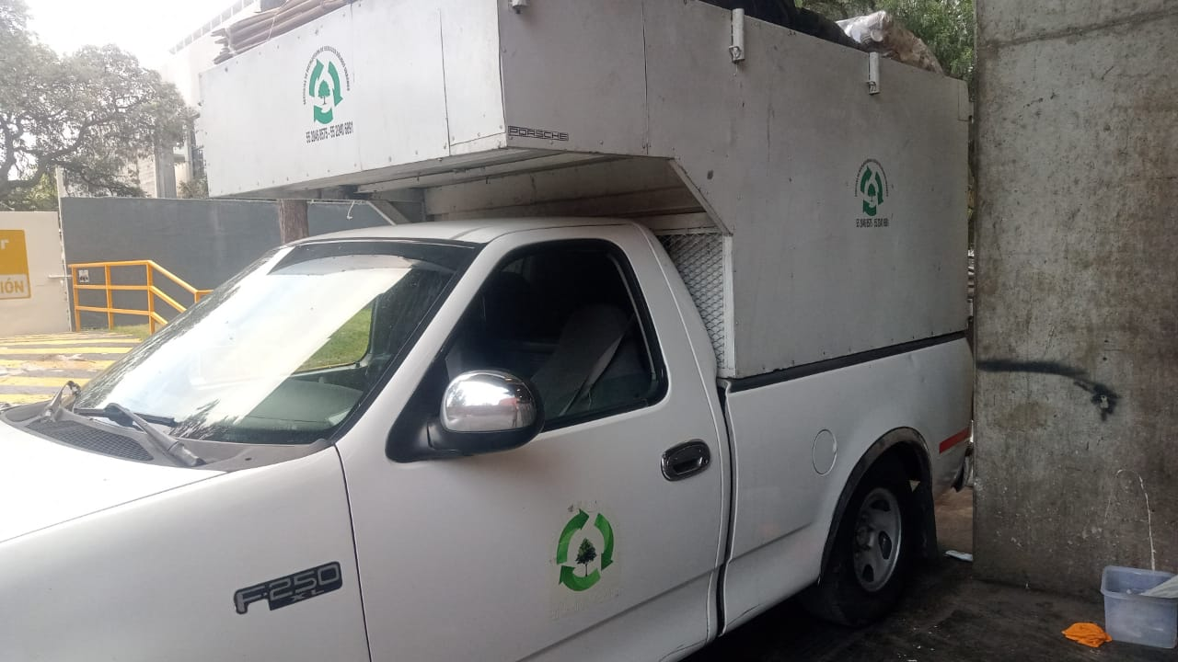
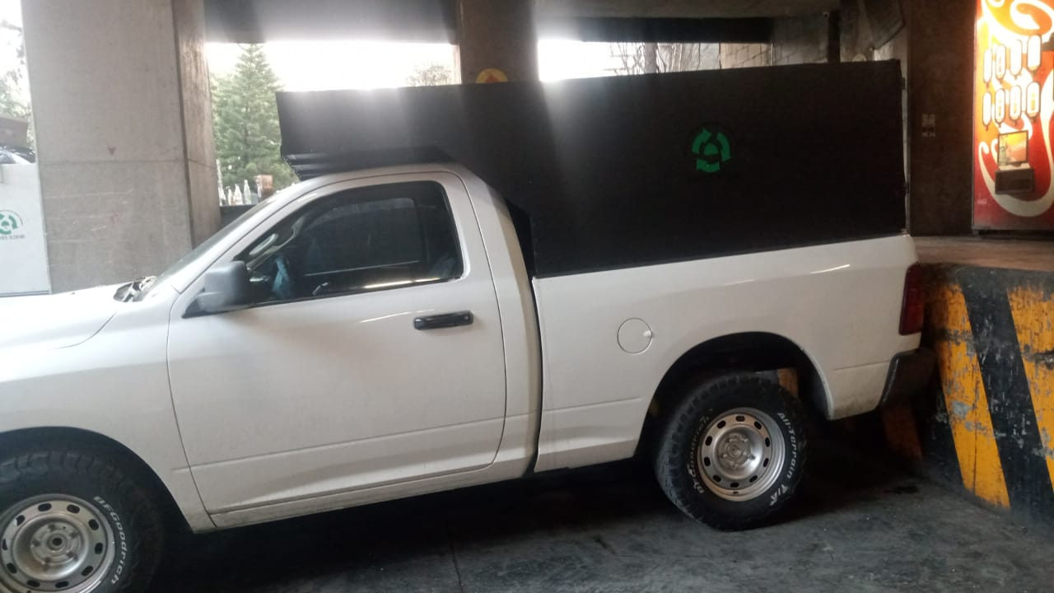
SERVICIOS
VEHICULOS DE TRANSPORTE
Contamos con una flota de camionetas de 1.5 toneladas, contenedores y camiones recolectores, lo que nos permite asegurar un traslado eficiente y oportuno de los residuos generados. Nuestra infraestructura se adapta a las necesidades de cada cliente, optimizando tiempos y reduciendo costos operativos.

Slide 13
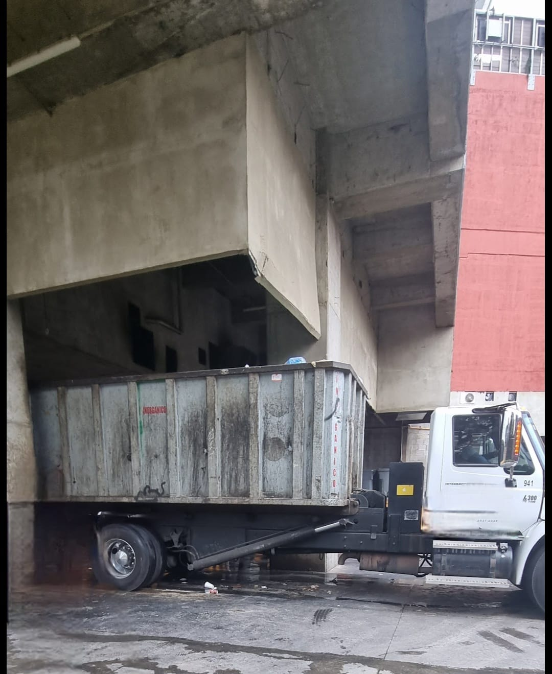
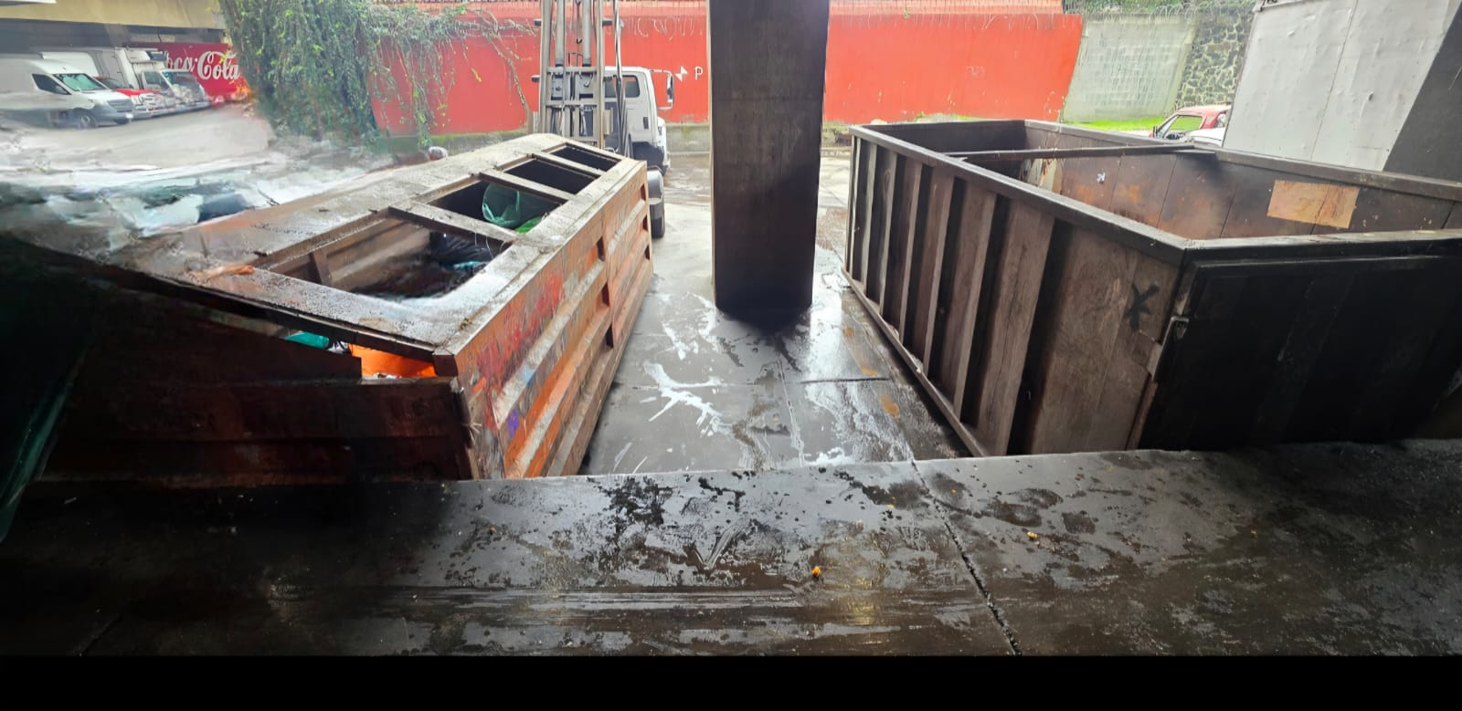
SERVICIOS
CONTENEDORES
Cambio de contendor principal.
De acuerdo con las necesidades del generador, realizamos el reemplazo de contenedores para depósito y transporte de residuos. Esta maniobra se lleva a cabo con equipo e infraestructura adecuados, garantizando eficiencia en la gestión y continuidad en el servicio

Slide 14
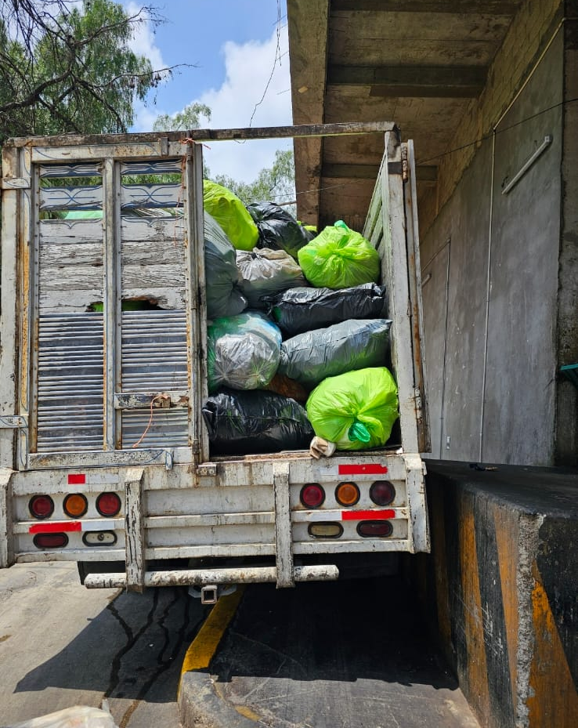
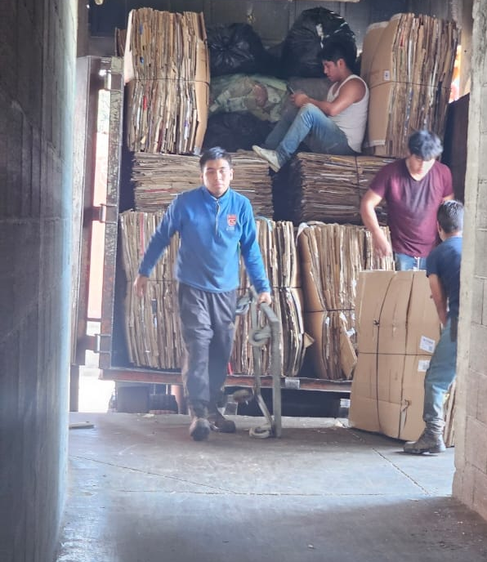
SERVICIOS
TRANSPORTE DE RECICLABLES
Gestionamos el traslado de materiales reciclables hacia centros de acopio autorizados, donde son clasificados y enviados a empresas transformadoras para la producción de nuevos materiales o productos. Este proceso asegura el aprovechamiento máximo de los recursos y contribuye a la reducción de la huella ambiental.

Slide 15
EMPRESA
Somos una empresa con formación continua en recolección, manejo y transporte de residuos, asegurando calidad y cumplimiento normativo. Contamos con todos los permisos y pagos requeridos por SEDEMA y el Gobierno de la Ciudad de México, RAMIR, Estacion de transferencia para operar conforme a la normatividad ambiental vigente, manifiestos,bitácoras,Constancias de recuperacion de material reciclable siempre manteniéndonos en constante capacitación para mejorar nuestros procesos y servicio

Slide 16
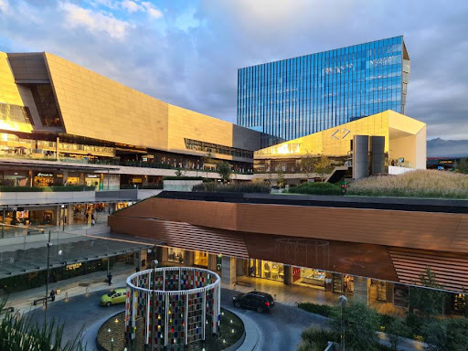







CLIENTES
Atendemos tanto al sector público como privado, con experiencia en la prestación de servicios a diversos giros comerciales e industriales. Nuestra trayectoria respalda la calidad y confiabilidad de nuestras operaciones.

Slide 17
Contacto
Recoleccion.serv19@gmail.com
Tels. 5528- 4685-75 / 5523- 4068-91
Dirección General
Guadalupe Muñoz Álvarez

